Slide 1
TRƯỜNG MẦM NON HOA QUỲNH
ĐỀ TÀI: LÀM QUEN VỚI MỘT SỐ KÝ HIỆU THÔNG THƯỜNG TRONG CUỘC SỐNG: LỐI RA, NƠI NGUY HIỂM
GIÁO VIÊN: NGUYỄN TRANG KIM HÒA
LỨA TUỔI: 3 – 4 TUỔI

Slide 2
I. Mục đích yêu cầu
- Trẻ làm quen với một số kí hiệu thông thường trong cuộc sống: lối ra, nơi nguy hiểm…
II. Chuẩn bị
- Hình ảnh: Biển Lối ra (Exit), biển Cấm vào – nguy hiểm
- Nhạc bài hát “Tay thơm tay ngoan”

Slide 3
III. Tiến hành hoạt động
Hoạt động 1:
- Cô cùng trẻ hát bài “Tay thơm tay ngoan”
- Cô cho trẻ quan sát từng biển báo/ký hiệu:
+ Biển Lối ra (Exit): “Đây là cửa để ra ngoài khi có việc gấp hoặc khi muốn đi ra khỏi phòng.”
+ Biển Cảnh báo nguy hiểm – Cấm vào: “Khi thấy hình này, mình không được lại gần nhé vì có thể có nguy hiểm như rơi đồ, điện giật...

Slide 5
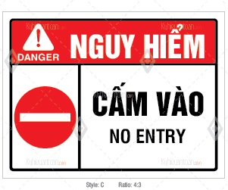

Slide 6
BÉ KHOANH TRÒN VÀO HÌNH ẢNH LÀ BIỂN LỐI RA VÀ BIỂN CẢNH BÁO NGUY HIỂM – CẤM VÀO

